Slide 1
OPERACIONES CON LOS ENTORNOS ESPECÍFICOS DE CUESTIONARIOS
(Acceso al nuevo entorno de cuestionarios)
PARA ALUMNOS
Servicios Informáticos-Área eCampus-UATD
Mayo 2020

Slide 2
La creación de este entorno especial para la realización de cuestionarios responde a la necesidad de garantizar, en la medida de lo posible, que la totalidad del sistema de docencia online (Campus Virtual) se mantenga lo más estable posible.
La generación de cuestionarios con preguntas y respuestas aleatorias, con grandes picos de entrada a los cuestionarios por parte de los alumnos a la vez y a las mismas horas en varias facultades simultáneamente, supone una gran carga para el sistema y no podíamos garantizar el buen funcionamiento de la aplicación.
A partir de ahora, exclusivamente, se va a utilizar este entorno para la realización de cuestionarios.
El acceso a este nuevo entorno se va a realizar desde nuestro Campus Virtual de producción habitual, desde allí accederemos a cualquiera de nuestros espacios y una vez dentro de Moodle, en la barra de navegación aparecerá una nueva pestaña que nos llevará directamente a una página web donde podremos consultar en cuál o cuáles de los 4 nuevos entornos están nuestras asignaturas.

Slide 3
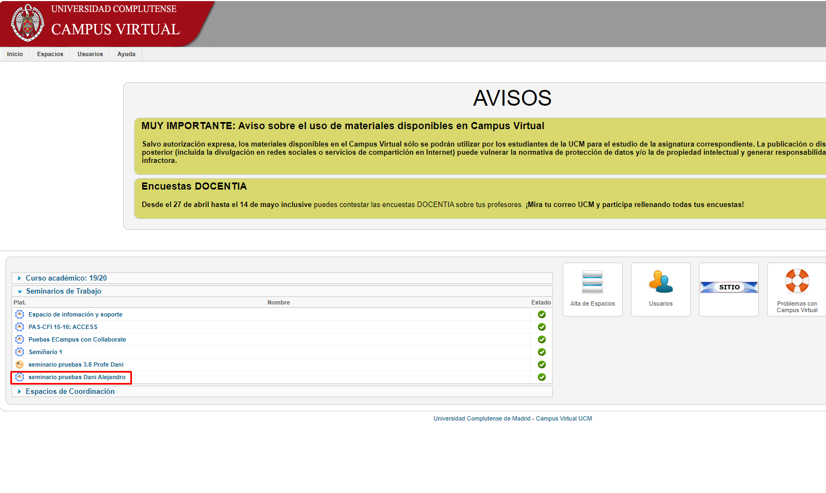
Acceso al nuevo entorno de cuestionarios
Accedemos a nuestro Campus Virtual normalmente y accedemos al espacio que deseemos.

Slide 4
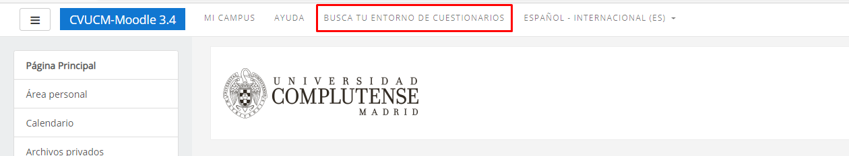
Acceso al nuevo entorno de cuestionarios
Cuando hayamos accedido a Moodle, nos aparecerá una nueva pestaña en la barra de navegación de la página con un texto similar a este: Busca tu entorno de cuestionarios
MOODLE HABITUAL

Slide 5
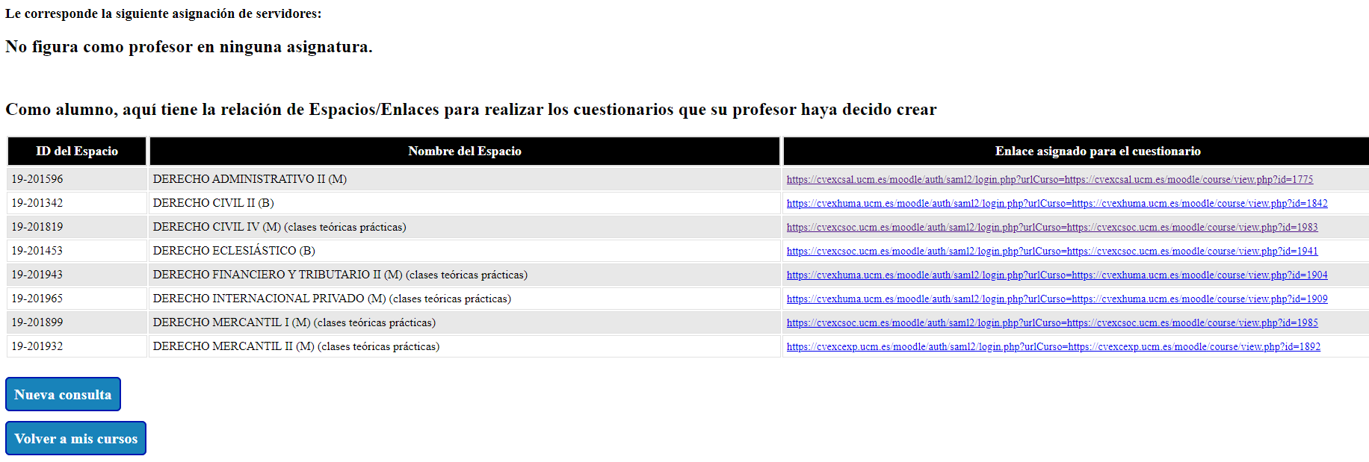
Acceso al nuevo entorno de cuestionarios
Al pinchar en el enlace nos lleva a una página donde automáticamente nos muestra nuestros datos y la lista de asignaturas con su correspondiente servidor.

Slide 6
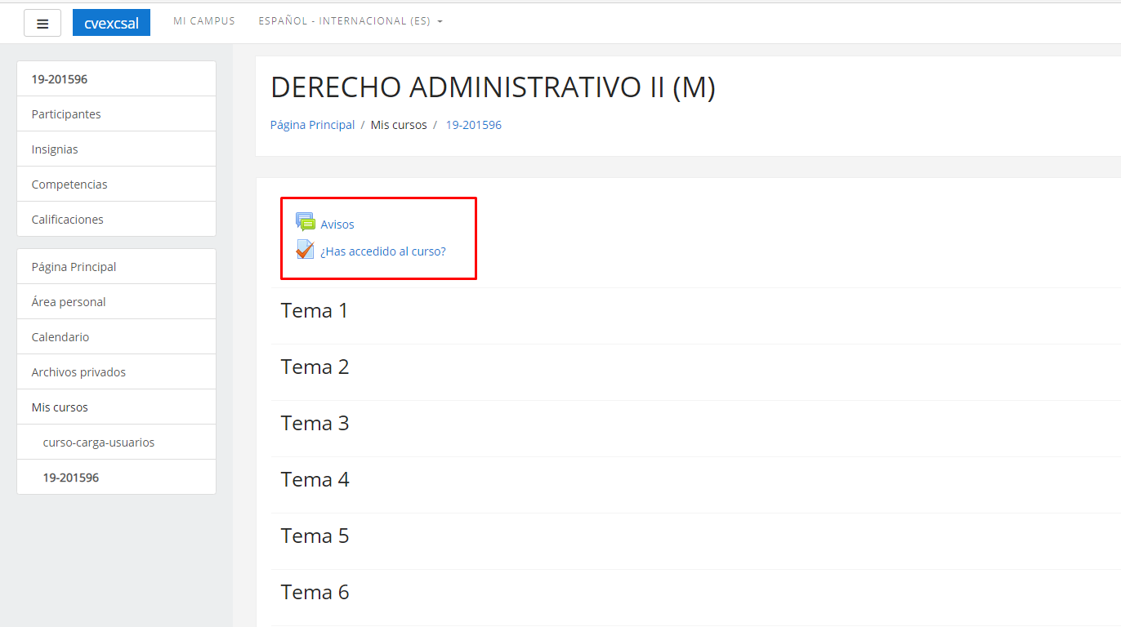
Acceso al nuevo entorno de cuestionarios
Al pinchar en cada uno de los enlaces de los servidores, accederemos directamente al espacio correspondiente.
MOODLE CUESTIONARIOS

Slide 7
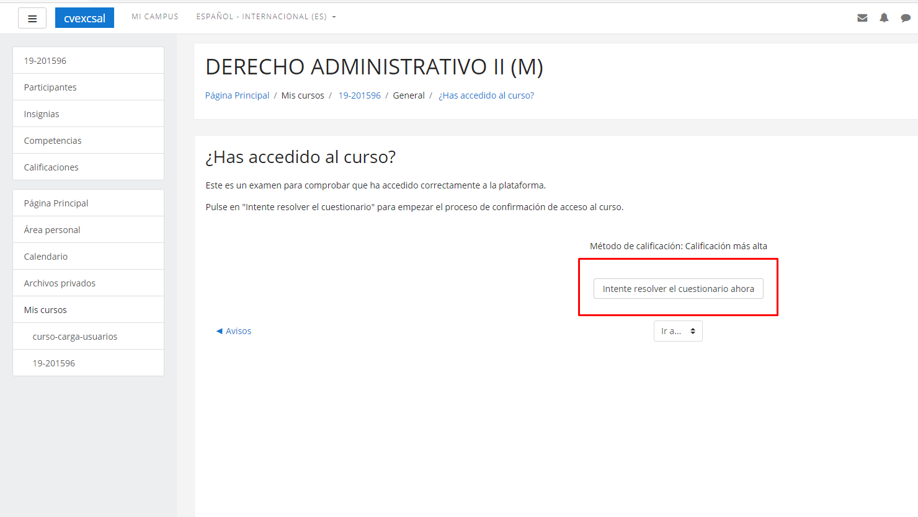
Acceso al nuevo entorno de cuestionarios
Tenéis que verificar que podéis acceder a los espacios asignados de vuestras asignaturas y rellenar el cuestionario: ¿Has accedido al curso? para comprobar que habéis accedido correctamente y que el profesor pueda verificar que es así, también para intentar solucionar los problemas que puedan darse, si no accedeis a los nuevos entornos de los cuestionarios.
MOODLE CUESTIONARIOS

Slide 8

Acceso al nuevo entorno de cuestionarios
RECUERDA!!!!
Si accedes a los entornos de cuestionarios directamente por la url del servidor asignado a tu asignatura o bien pierdes la sesión validada y vuelves a la pantalla donde te pide usuario y contraseña tienes que pulsar en "Acceso con cuenta UCM" y poner tu cuenta de correo UCM y la contraseña, NO es necesario volver a MiCampus.
Hay 4 entornos de cuestionarios y tus asignaturas están repartidas de forma aleatoria, por lo que es normal que tengas que acceder a más de un servidor.

Slide 9
GRACIAS

